Slide 1

Държавен зрелостен изпит за придобиване на трета степен на професионална квалификация – част по теория на професията по професия код 481030 „Приложен програмист“ специалност код 4810301 „Приложно програмиране“
Тема: Разработване на адаптивен уебсайт за училищен клуб (например клуб по програмиране, роботика или изкуства).
ДИПЛОМАНТ:
Велизара Сариева

Slide 2
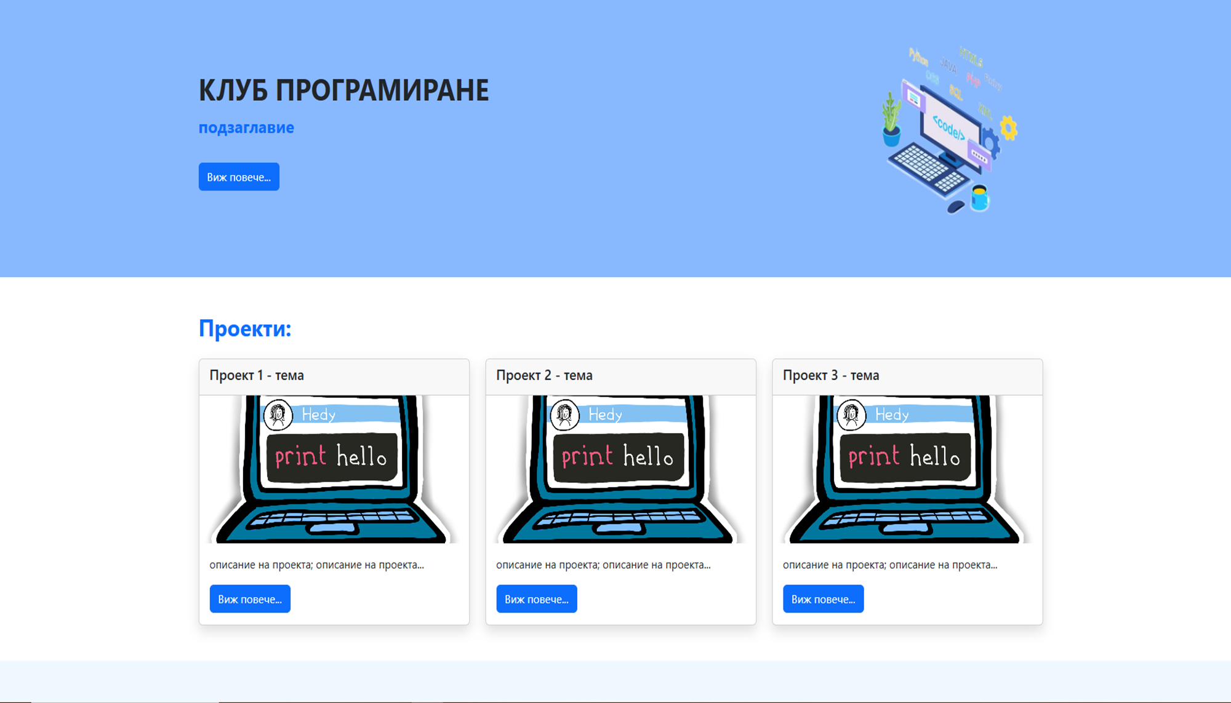
Notes:
Увод
Дигиталното пространство се превърна в естествена среда за общуване, обучение и обмен на идеи.
Именно тук възниква необходимостта от добре проектирани, адаптивни уебсайтове, които да отговарят на все по-разнообразните изисквания на аудиторията.

Slide 3
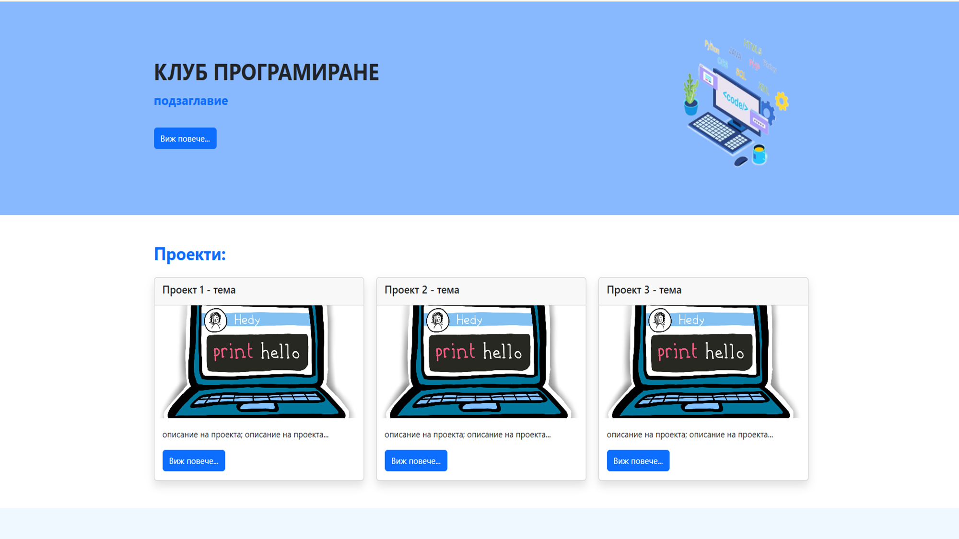
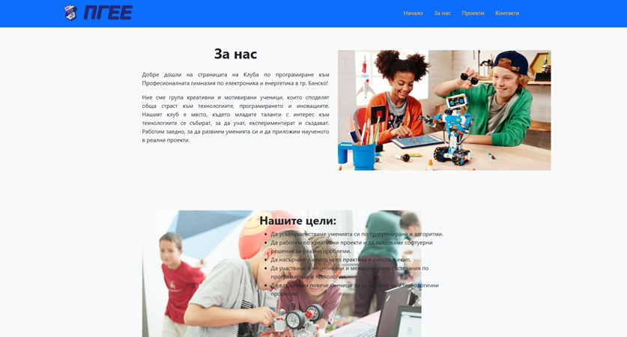
Notes:
Описание: Представяне(На разработен сайт за училищен клуб)
Самата разработка на сайта е по-скоро шаблон(на идея за клуб по програмиране).
За създаването на реално работещо приложение е необходимо да се разработят редица други компоненти.
Така например Възможностите за приложение на разработения шаблон са разнообразни – той може да бъде използван за създаване на уебсайтове за различни училищни клубове, ученически организации или курсове

Slide 4
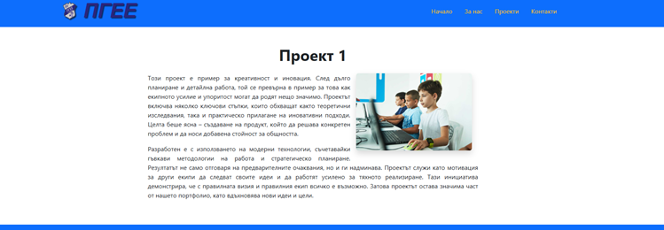
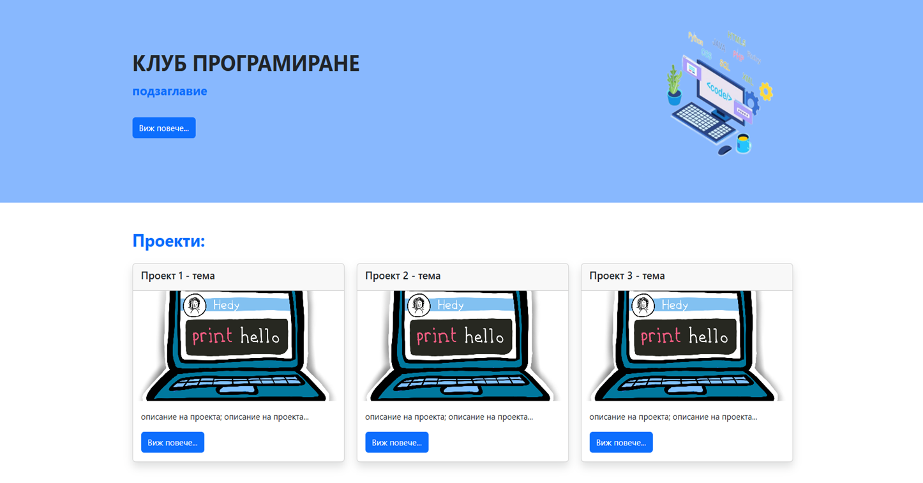
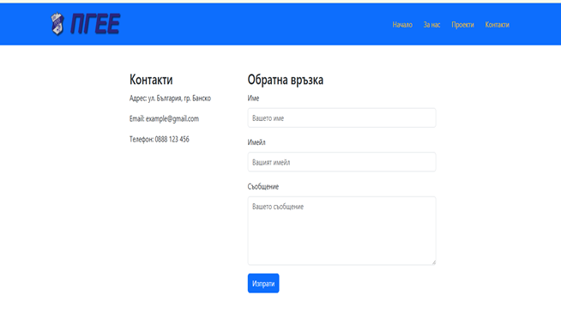
Структура на уебсайта
Notes:
Структура
Сайта е структуриран във няколко секции.
Началната страница представя клубовете по интереси и езиците, които се изучават и използват.
В секцията „За нас“ давам информация за различните курсове и проекти, които се провеждат – като разработка на уеб и мобилни приложения, създаване на игри, алгоритми и роботика.
В секцията „Контакти“ съм включила контактна информация и форма за обратна връзка, така че всеки да може лесно да се свърже с нас и да зададе въпроси по интересуващи го теми.

Slide 5

Триадата HTML, CSS, И JavaScript
Notes:
Уеб страниците, които ползваме всеки ден, се изграждат с помощта на три основни технологии – HTML, CSS и JavaScript. HTML описва структурата на съдържанието чрез тагове, CSS придава стил и визия, а JavaScript добавя поведение и интерактивност. Тази “триада на уеб разработката” е в основата на съвременните, адаптивни и функционални сайтове.

Slide 6

Фреймуъркът Bootstrap
Notes:
Фреймуъркът Bootstrap
Bootstrap е цялостна библиотека (фреймуърк), създадена с цел да улесни разработчиците в изграждането на красиви и лесни мобилно-оптимизирани уеб приложения.
Цялата философия на Bootstrap е подчинена на идеята за бърза и лесна изработка на адаптивни (responsive) уеб страници. Грид системата (Grid System) е сред най-силните му страни – тя използва принципа на дванадесетте колони, което позволява съдържанието да бъде организирано в гъвкави редове и колони, лесно приспособяващи се както към големи, така и към малки екрани.

Slide 7

Мрежова система на Bootstrap
Notes:
Мрежова система на Bootstrap
Една от най-силните страни на Bootstrap е неговата мрежова система (Grid System), която е изградена върху технологията Flexbox. Тази система използва три основни елемента – контейнери, редове и колони – за да създаде адаптивен (responsive) дизайн, който се променя динамично според размера на екрана.

Slide 8

Реализация и адаптивност
Notes:
Реализация на Адаптивност
Една от основните ми цели беше сайтът да изглежда добре и да работи коректно на всякакви устройства – от мобилни телефони до големи монитори. За да постигна това, използвах адаптивния дизайн на Bootstrap, който автоматично пренарежда съдържанието според размера на екрана.

Slide 9
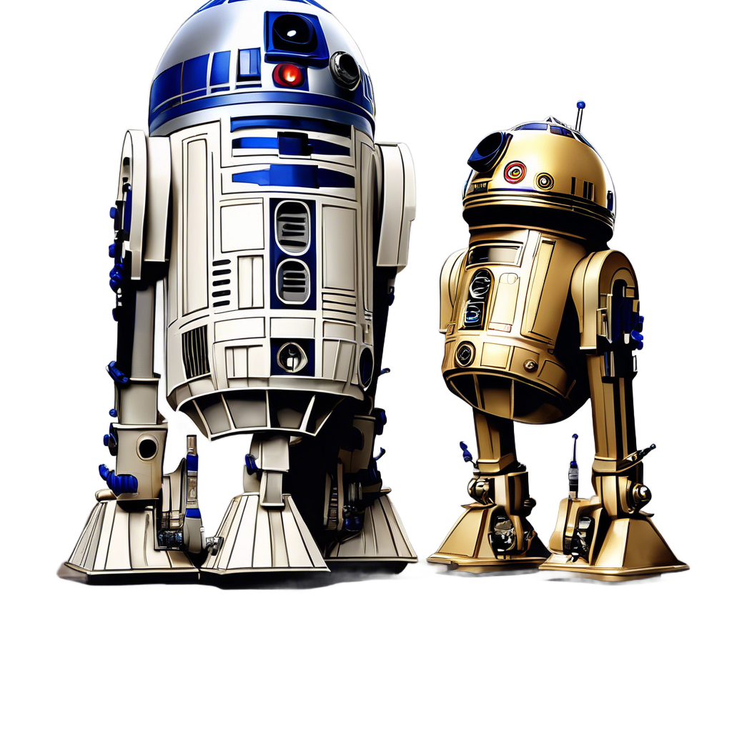
Заключение
Notes:
Заключение
В заключение, работата по този проект ми даде ценен практически опит и ме убеди, че овладяването на адаптивния дизайн и използването на фреймуърк като Bootstrap са ключови умения за всеки съвременен уеб разработчик. Създаденият шаблон дава добър старт за бъдещи проекти и може да бъде лесно адаптиран към различни приложения и платформи.

Slide 10
Благодаря, Ви за вниманието!

